Slide 1
MÔ TẢ CHƯƠNG TRÌNH
Xây dựng một hệ thống phân tán theo yêu cầu sau: Một máy có 3 phương thức phục vụ cho việc xử lý các chuỗi, các phép toán, tính các giá trị liên quan đến các hình,.... Một máy khác cũng có 3 phương thức phục vụ cho việc xử lý các chuỗi, các phép toán, tính các giá trị liên quan đến các hình,..... Hai máy này cho phép các máy khác có thể truy cập từ xa để sử dụng các phương thức này. Các máy khác thực hiện truy cập từ xa đến các phương thức trên để yêu cầu thực hiện công việc của mình.

Slide 2
PHÂN TÍCH CÁCH GIẢI QUYẾT ĐỀ TÀI
Để giải quyết bài toán, ta tạo 5 thành phần:
Server: Xử lý yêu cầu được gửi đến từ Client.
Function: Triển khai và gọi các phương thức.
Client: Chạy giao diện chọn để người dùng tương tác và gửi yêu cầu đến Server.
Server 2: Xử lý yêu cầu được gửi đến từ Client.
Function2: Triển khai và gọi các phương thức.

Slide 3
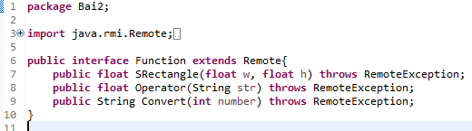
Tạo giao diện (interface) khai báo các phương thức được gọi từ xa của đối tượng.
* Định nghĩa remote interface có tên là Function, có phương thức được gọi từ xa như sau:

Slide 4
Tạo lớp CLIENT:
Công việc của Client như sau:
- Tìm bộ đăng ký trên máy chủ bằng địa chỉ đã được thiết lập trước để kết nối đến server.
- Hiển thị danh sách lựa chọn đã thiết lập từ trước để người dùng chọn việc cần làm.
- Nhận dữ liệu theo yêu cầu mà người dùng đã chọn trước đó.
- Tương ứng với các yêu cầu khác nhau mà sẽ gọi đến Interface liên kết với Server để xử lý.

Slide 5
Tạo Server1:
Công việc của Server1 như sau:
Xử lý yêu cầu được gửi đến từ Client, tương ứng với mỗi yêu cầu sẽ chạy mỗi hàm khác nhau để xử lý.
Tạo một bộ đăng ký (Registry) tại Server.
Đăng ký đối tượng đó với một tên bất kì tham chiếu đến remote object, client có thể tìm đến để gọi đối tượng.

Slide 6
Tạo Server1:
Công việc của Server1 như sau:
Với các phương thức:
+Diện tích HCN.
+Chuyển số thành chữ.
+Toán tử.

Slide 7
Tạo Server2:
Công việc của Server2 như sau:
Xử lý yêu cầu được gửi đến từ Client, tương ứng với mỗi yêu cầu sẽ chạy mỗi hàm khác nhau để xử lý.
Tạo một bộ đăng ký (Registry) tại Server.
Đăng ký đối tượng đó với một tên bất kì tham chiếu đến remote object, client có thể tìm đến để gọi đối tượng.

Slide 8
Tạo Server2:
Công việc của Server2 như sau:
-Với các phương thức:
+Diện tích hình vuông
+Chuyển chữ thành số
+Viết hoa chữ

Slide 9
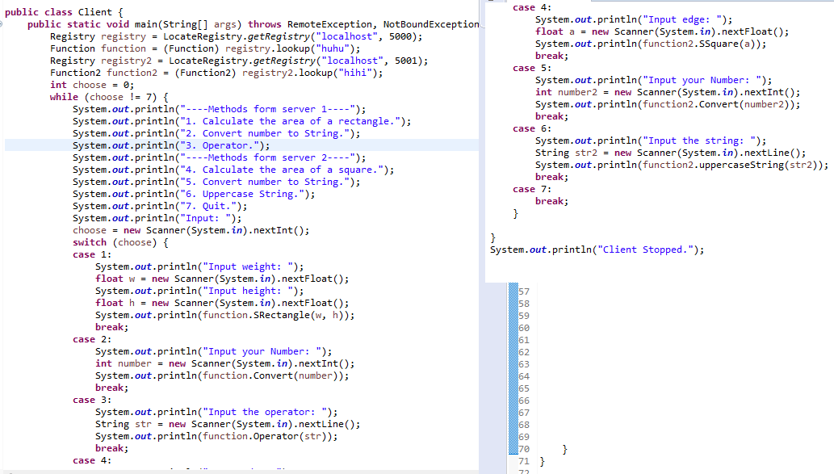
trình Client:
Tạo Client:

Slide 10

Thực hiện chương trình Server1.
Thực hiện chương trình Server2.

Slide 11
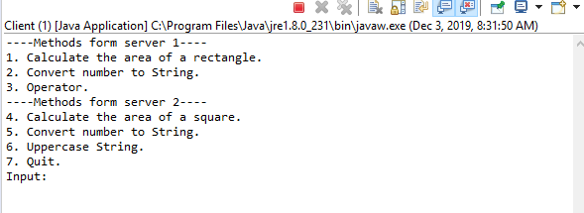
Thực hiện chương trình Client.

